Slide 2
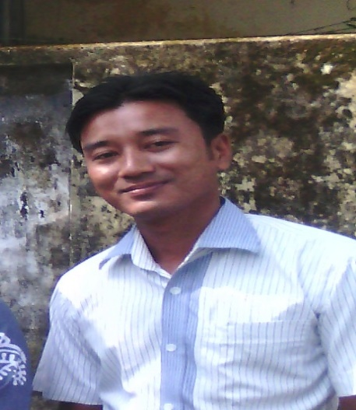
পরিচিতি ক্যজসাই মারমা সহকারী শিক্ষক ইটছড়ি সরকারি প্রাথমিক বিদ্যালয় খাগড়াছড়ি সদর। www.kejomarma@gmail.com

Slide 3
বিষয়ঃ প্রাথমিক বিজ্ঞান শ্রেণিঃ পঞ্চম শাখা-ক সময়ঃ ৪০ মিনিট

Slide 4
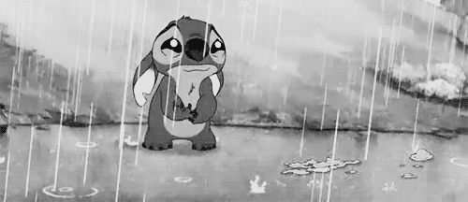
নিচের ছবিতে আমরা কি দেখতে পাচ্ছি
ছবিতে আমরা কী দেখতে পাচ্ছি ?
২) উদ্ভিদ ও প্রাণীর জন্য কী প্রয়োজন ?

Slide 5
পাঠ ঘোষণাঃ
আমরা আজকে পড়বো
“উদ্ভিদ ও প্রাণীর জন্য পানি”
অধ্যায়ঃ ৩

Slide 6
শিখন ফলঃ
৩.১.১ “উদ্ভিদ ও প্রাণী র জীবনে পানির প্রয়োজনীয়তা ব্যাখ্যা করতে পারবে”।

Slide 7
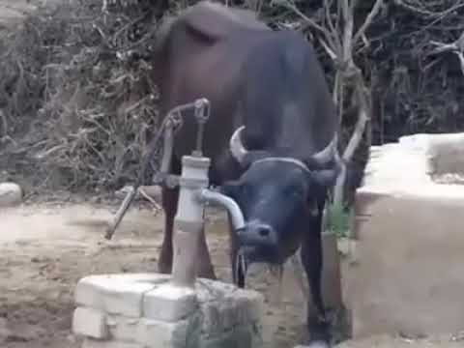
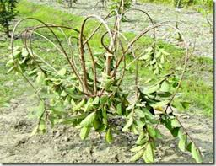
নিচের ছবিগুলো দেখি
গরু পানি খাচ্ছে।
পানির অভাবে মৃতপ্রায় গাছ।

Slide 8
আলোচনা
পানি ছাড়া কোন প্রাণী ও উদ্ভিদ বাঁচতে পারে না। প্রাণী বিভিন্ন কাজে পানি ব্যবহার করে। প্রাণী পানি পান করে ও বেঁচে থাকে। তাছাড়া বিভিন্ন প্রাণী পানিতে বাস করে। উদ্ভিদ সালোকসংশ্লেষণের সময় পানি ব্যবহার করে এবং খাদ্য তৈরি করে।

Slide 9
শিক্ষার্থীদের পাঠ্যবই-এর ১৫ পৃষ্ঠা খুলতে বলব এবং নীরবে ৪/৫ মিনিট পড়তে দিব। অতপর পাঠ্যবইয়ের ১৫ পৃষ্ঠার ছকটি তাদের খাতায় তুলতে বলব।

Slide 10
তোমরা নিচের ছকটি খাতায় তুল এবং পূরণ করঃ (একক কাজ)
 | কীভাবে পানি ব্যবহার করে
উদ্ভিদ
প্রাণী

Slide 11
আমার পূরণকৃত ছকটি দেখ এবং মিলিয়ে নাও
 | কীভাবে পানি ব্যবহার করে
উদ্ভিদ | খাদ্য তৈরি, মাটি থেকে পুষ্টি উপাদান সংগ্রহ করা ও দেহের বিভিন্ন অংশে সরবরাহ করা
প্রাণী | খাদ্য পরিপাক, দেহের বিভিন্ন অংশে পুষ্টি উপাদান পরিবহন শোষণ করা।

Slide 12
সবাই আমার নির্দেশনা মনোযোগ দিয়ে শুনবে এবং ৪ টি দলে ভাগ হবে
দলের নামঃ বেলি
প্রাণীর ২টি পানির ব্যবহার লিখ।
দলের নামঃ জবা
উদ্ভিদের ২টি পানির প্রয়োজনীয়তা লিখ।
দলের নামঃ গোলাপ
উদ্ভিদের ২টি পানির ব্যবহার লিখ।
দলের নামঃ শাপলা
প্রাণীর ২টি পানির প্রয়োজনীয়তা লিখ।

Slide 13
মূল্যায়ন
১। প্রাণী কী পান করে ?
২। উদ্ভিদ খাদ্য তৈরি করতে কী ব্যবহার করে ?
৩। প্রাণীর ১ টি পানির ব্যবহার বল ?
৪। উদ্ভিদের ১ টি পানির ব্যবহার বল ?

Slide 14
পরিকল্পিত কাজ
উদ্ভিদের পানির ৩টি ব্যবহার লিখ।

Slide 15
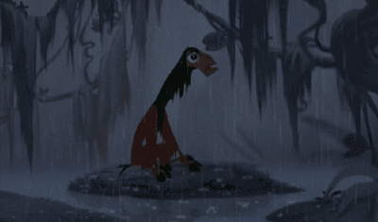
ধন্যবাদ

